Slide 1
हृदय की विद्युत चालन प्रणाली
पाठ -4
)kjk
l0m0fu0@,0,u0,e0
veunhi dkSj

Slide 2
सीखने के उद्देश्य
इस मॉड्यूल के अंत तक, आप निम्न में सक्षम होंगे:
• हृदय चालन प्रणाली के प्रमुख घटकों की पहचान करें • प्रत्येक नोड और फाइबर की भूमिका की व्याख्या करें • वर्णन करें कि विद्युत आवेग हृदय संकुचन का समन्वय कैसे करते हैं • चालन और ईसीजी अनुरेखण के बीच संबंध को समझें
Notes:
Introduce conduction system objectives.

Slide 3
परिचय
विद्युत चालन प्रणाली हृदय की लयबद्ध धड़कन को नियंत्रित करती है, अटरिया और निलय के समन्वित संकुचन को सुनिश्चित करती है।
Notes:
Overview of heart's intrinsic pacemaker system.

Slide 4
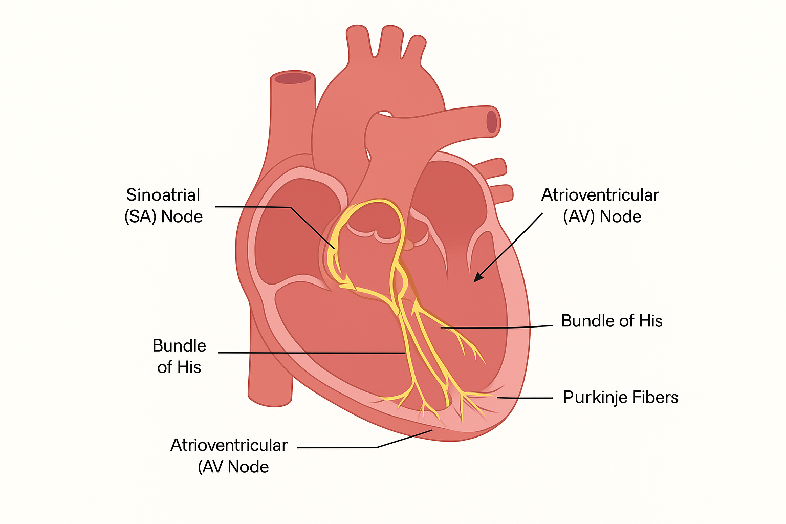
एसए नोड - पेसमेकर
• सिनोट्रियल (एसए) नोड दाएं आलिंद में स्थित है • 60-100 बीपीएम पर आवेग शुरू करता है • पूरे दिल के लिए गति निर्धारित करता है
Notes:
Highlight its role as the primary pacemaker.

Slide 6
एवी नोड
• अटरिया और निलय के जंक्शन पर स्थित है • आवेग में देरी ~ 0.1 सेकंड एट्रियल संकुचन की अनुमति देने के लिए • द्वितीयक पेसमेकर (40-60 बीपीएम)
Notes:
Explain importance of delay in cardiac efficiency.

Slide 7
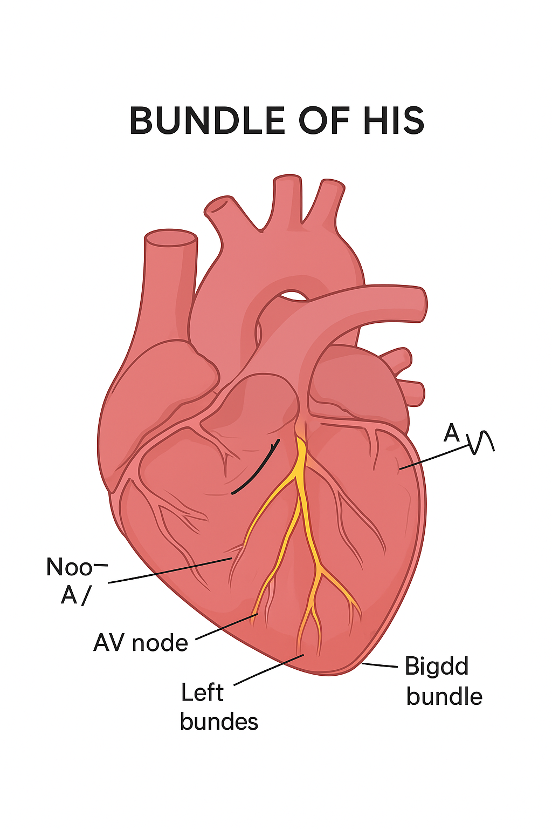
हीस बंडल
• एवी नोड से निलय तक आवेग का संचालन करता है • दाएं और बाएं बंडल शाखाओं में विभाजित होता है
Notes:
Emphasize as a bridge between atria and ventricles.

Slide 8
दाएं और बाएं बंडल शाखाएं
• इंटरवेंट्रिकुलर सेप्टम के साथ यात्रा
• आवेगों को संबंधित निलय तक ले जाना
Notes:
Discuss synchronized conduction in ventricles.

Slide 9
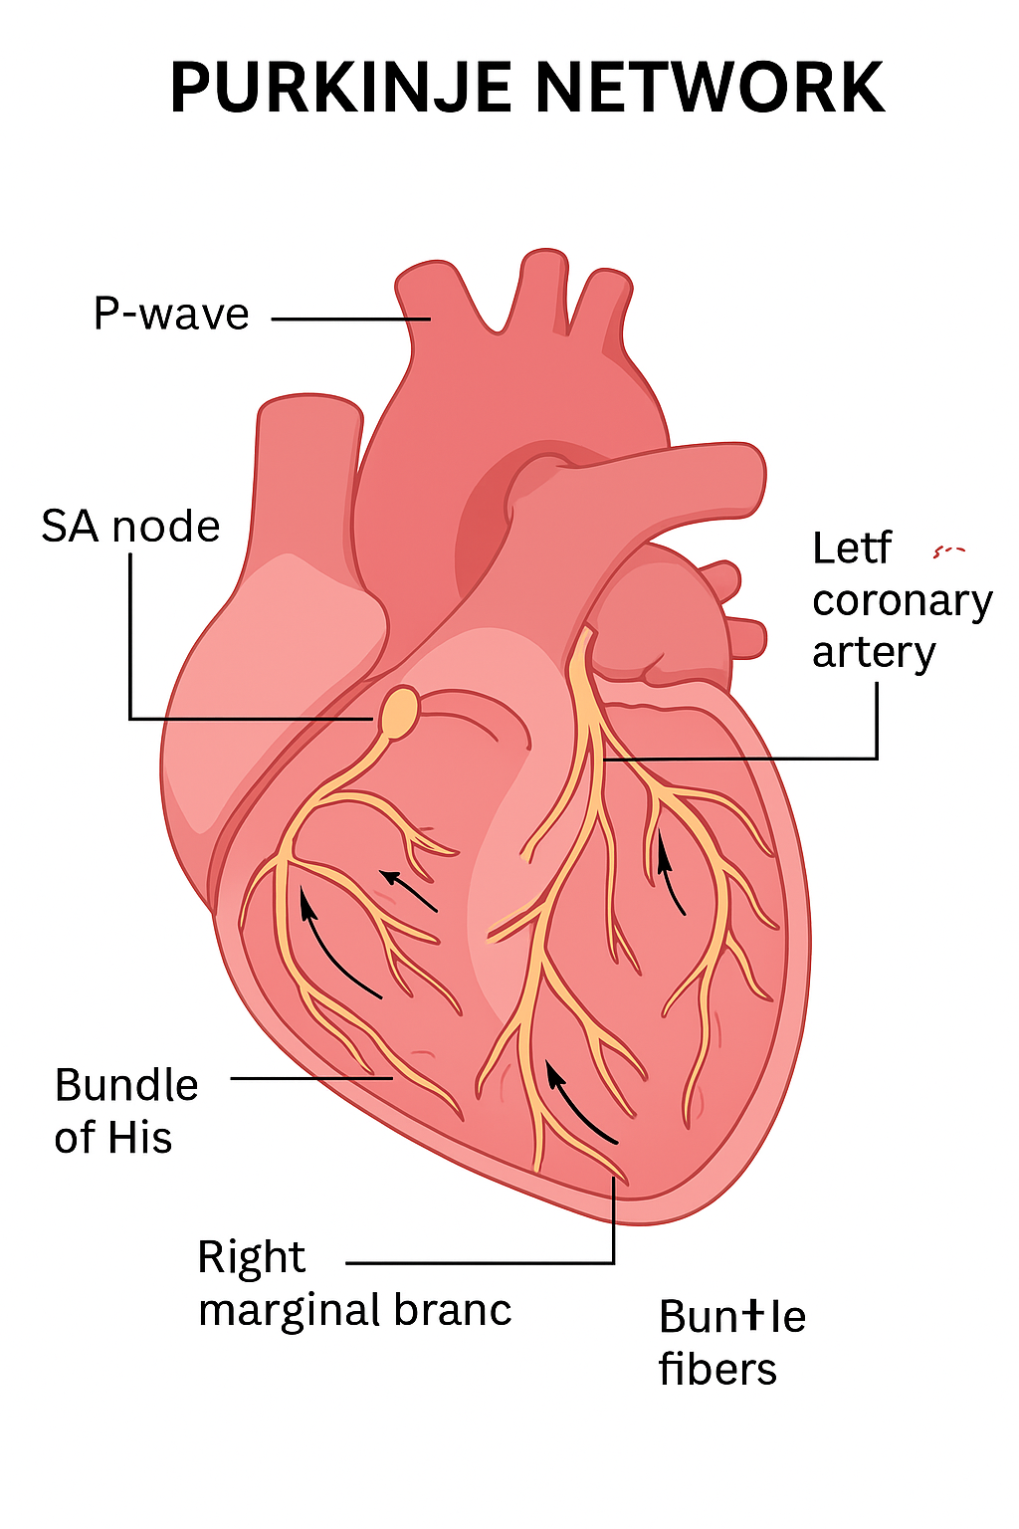
पर्किनजे फाइबर
• निलय के माध्यम से फैलने वाले तंतुओं का महीन नेटवर्क • तेजी से विध्रुवण और संकुचन सक्षम करें
Notes:
Explain their importance in strong ventricular contractions.

Slide 10
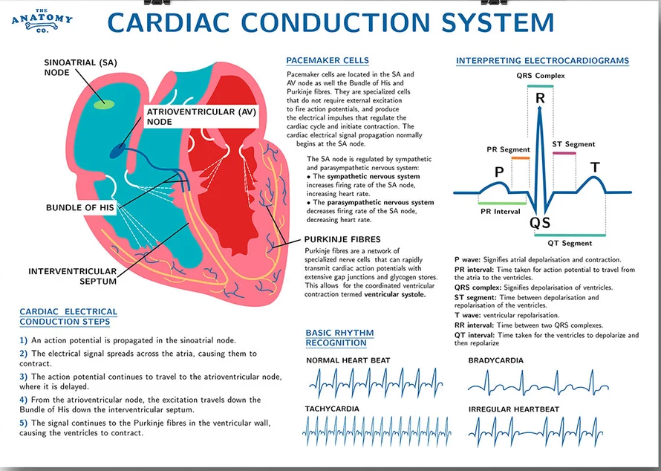

Slide 11
प्रवाहकत्त्व का क्रम
1. एसए नोड → 2. एवी नोड → 3. हीस बंडल → 4. दाएं और बाएं बंडल शाखाएं → 5. पर्किनजे फाइबर
Notes:
Trace the impulse path step-by-step.

Slide 12
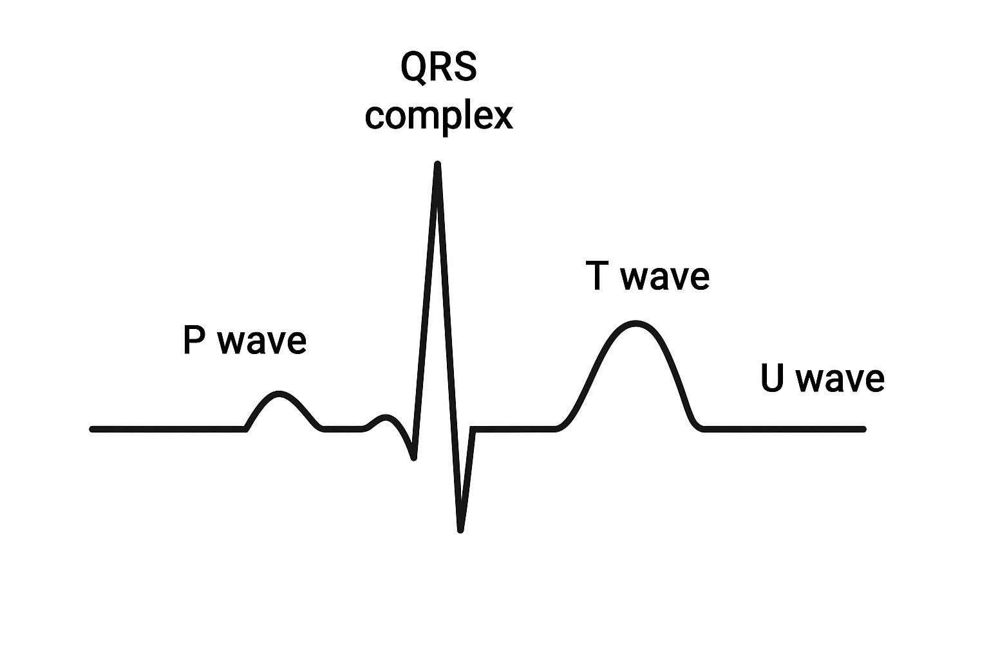
विद्युत घटनाएँ और ईसीजी
• पी तरंग: आलिंद विध्रुवण • क्यूआरएस कॉम्प्लेक्स: वेंट्रिकुलर विध्रुवण • टी तरंग: वेंट्रिकुलर रीपोलराइजेशन
Notes:
Correlate ECG waveform with conduction events.

Slide 13
स्वचालितता और लयबद्धता
• हृदय कोशिकाएं स्वचालित रूप से आवेग उत्पन्न कर सकती हैं • एसए नोड में उच्चतम स्वचालितता है • एवी और पर्किनजे फाइबर बैकअप के रूप में काम करते हैं
Notes:
Explain intrinsic properties of pacemaker cells.

Slide 14
एक्टोपिक फ़ॉसी
• एसए नोड के बाहर असामान्य पेसमेकर साइटें • समय से पहले धड़कन या अतालता का कारण बन सकता है
Notes:
Introduce concept of abnormal conduction.

Slide 15
दुर्दम्य अवधि
• निरपेक्ष: कोई नया आवेग ट्रिगर नहीं हो सकता है • रिश्तेदार: मजबूत आवेग ट्रिगर हो सकता है • हृदय की मांसपेशियों में टेटनी को रोकता है
Notes:
Explain role in maintaining rhythm stability.

Slide 16
स्वायत्त तंत्रिका तंत्र प्रभाव
• सहानुभूतिपूर्ण: दर और चालन बढ़ाता है • पैरासिम्पेथेटिक: वेगस तंत्रिका के माध्यम से दर को धीमा कर देता है
Notes:
Link to heart rate regulation.

Slide 17
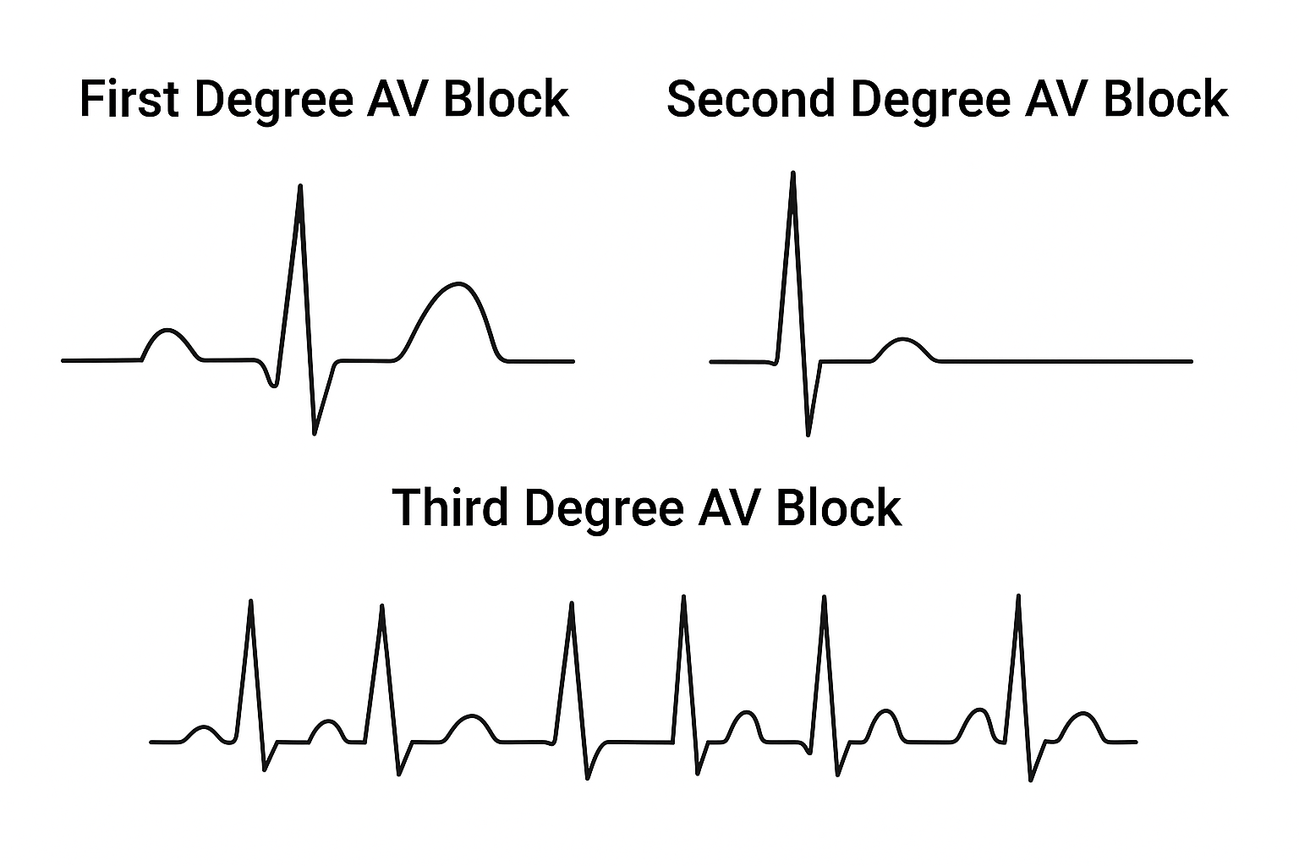
प्रवाहकत्त्व असामान्यताएं
• एसए ब्लॉक, एवी ब्लॉक (पहली, दूसरी, तीसरी डिग्री) • बंडल शाखा ब्लॉक
Notes:
Prepare for ECG interpretation in later modules.

Slide 18
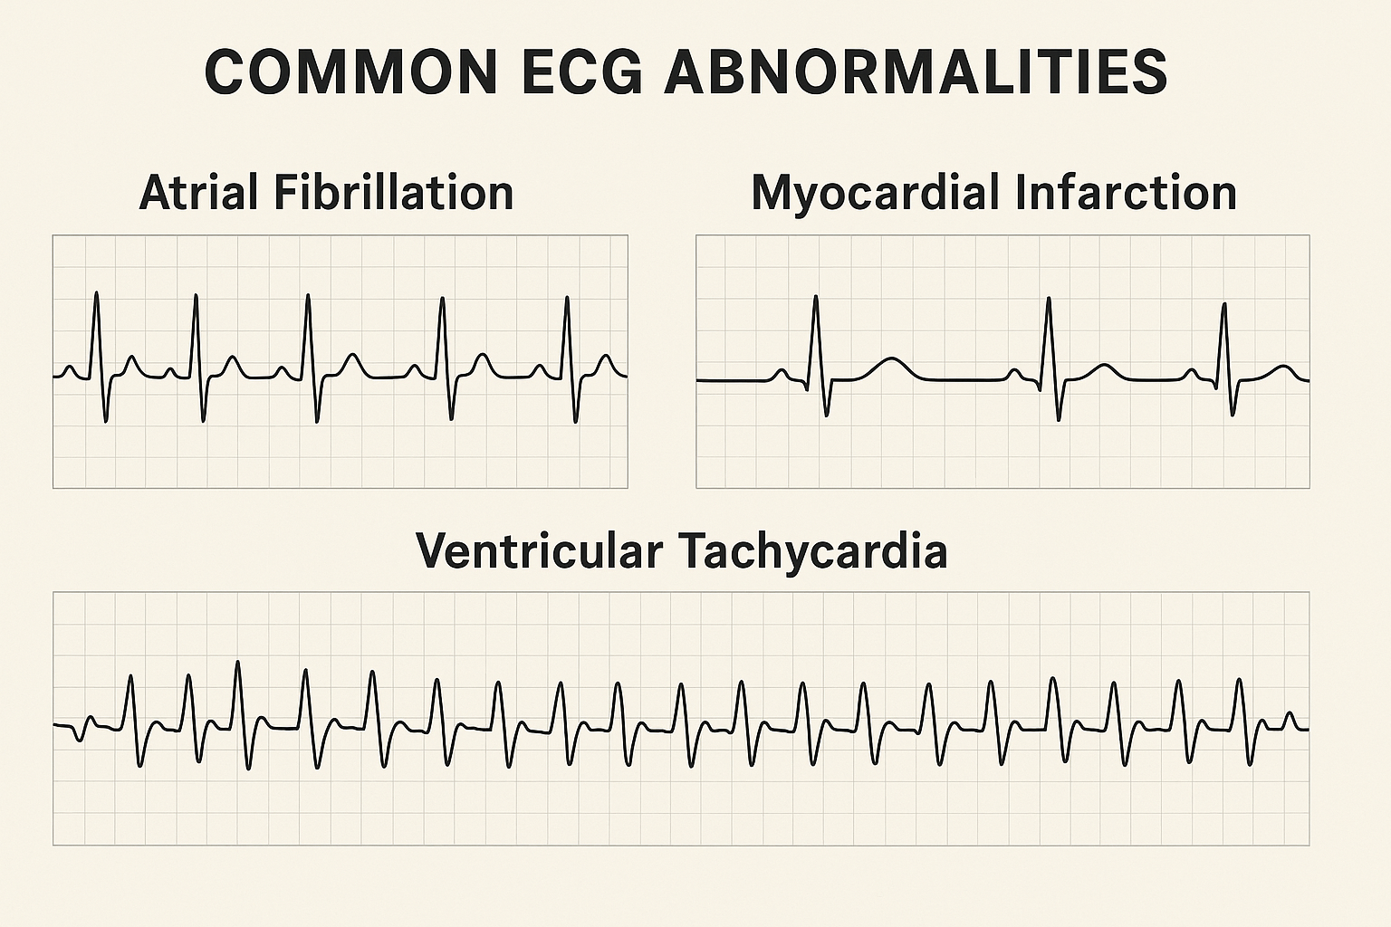
सामान्य ईसीजी असामान्यताएं
अलिंद विकंपन
अनियमित आरआर अंतराल कोई अलग P तरंगें नहीं अराजक आधारभूत गतिविधि मायोकार्डियल रोधगलन एसटी-सेगमेंट एलिवेशन पैथोलॉजिकल क्यू तरंगें टी-वेव व्युत्क्रम वेंट्रिकुलर टैचीकार्डिया वाइड क्यूआरएस कॉम्प्लेक्स दर >100 बीपीएम कोई पी वेव एसोसिएशन नहीं

Slide 19
नैदानिक ​​सहसंबंध
• प्रवाहकत्त्व संबंधी समस्याओं से अतालता हो सकती है • ईसीजी दोषों का पता लगाने और उनका पता लगाने में मदद करता है
Notes:
Bridge theory to clinical practice.

Slide 20
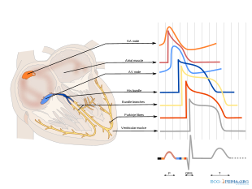
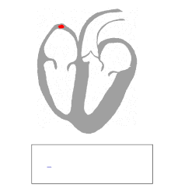
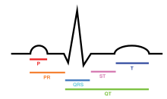
विद्युत गतिविधि:-

Slide 21
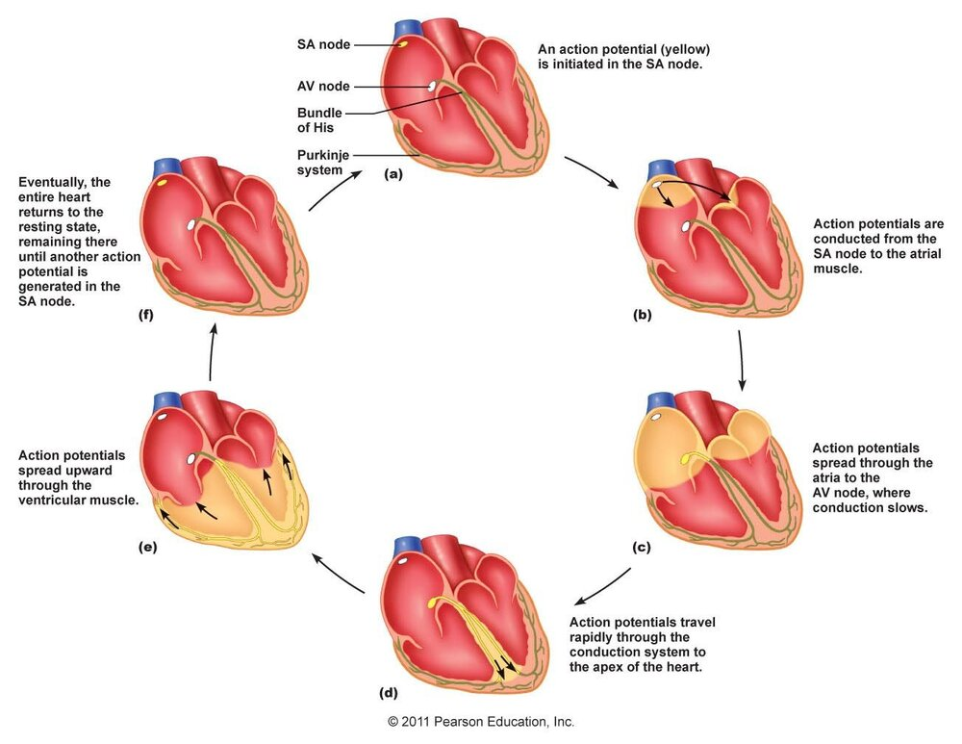

Slide 22
सारांश
• एसए नोड आवेग शुरू करता है • चालन समन्वित संकुचन सुनिश्चित करता है • व्यवधानों से अतालता हो सकती है
Notes:
Wrap up and transition to next ECG-related module.

Slide 23
कोई भी प्रश्न?

Slide 24
धन्यवाद

